Slide 1
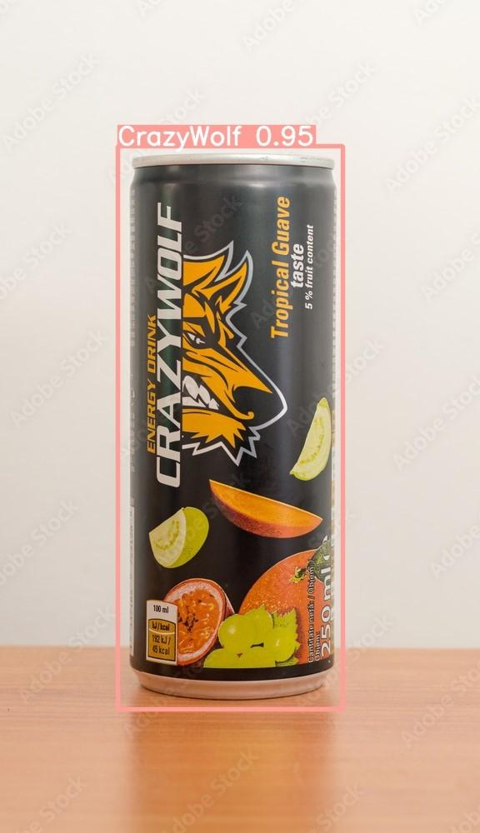
Detectarea dozelor
Folosind un set de date propriu
Radu Ștefan-Vlăduț
Petrișor Eduard-Gabriel

Slide 2
Cuprins
Context
Descrierea metodei
Evaluarea soluției
Concluzii

Slide 3
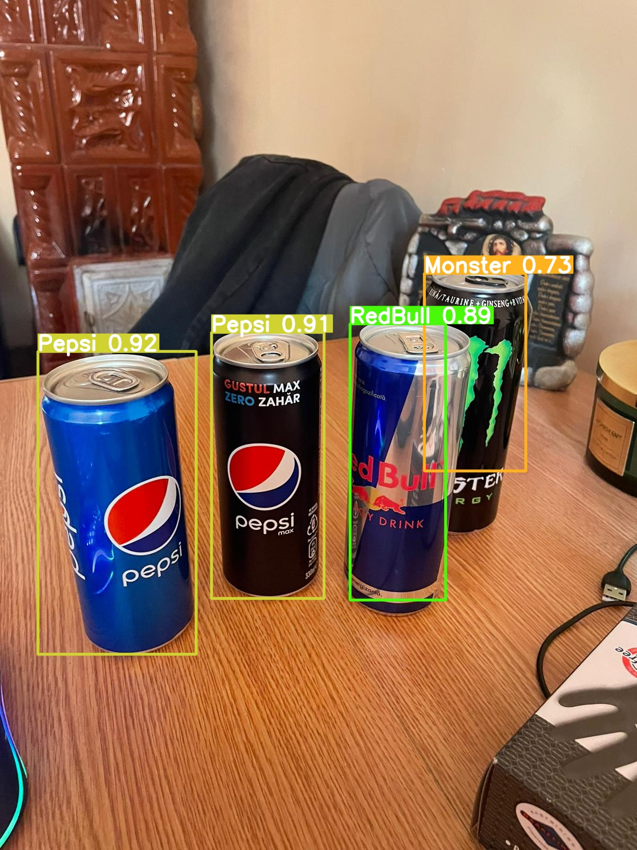
Context
Am început acest proiect cu scopul de a avea la final un model ce poate recunoaște diferite tipuri de doze folosind un set de date unic creat de către noi, cu scopul de ar fi putea integrat într-un program pentru detecția a asemenea obiecte.

Slide 4
Descrierea metodei
Pentru a ajunge la produsul final am urmat acești pași:
Crearea setului de date:
Obținerea pozelor
Adnotarea
Împărțirea în categorii și augmentarea artificială
- Crearea și configurarea unui model de recunoaștere:

Slide 5
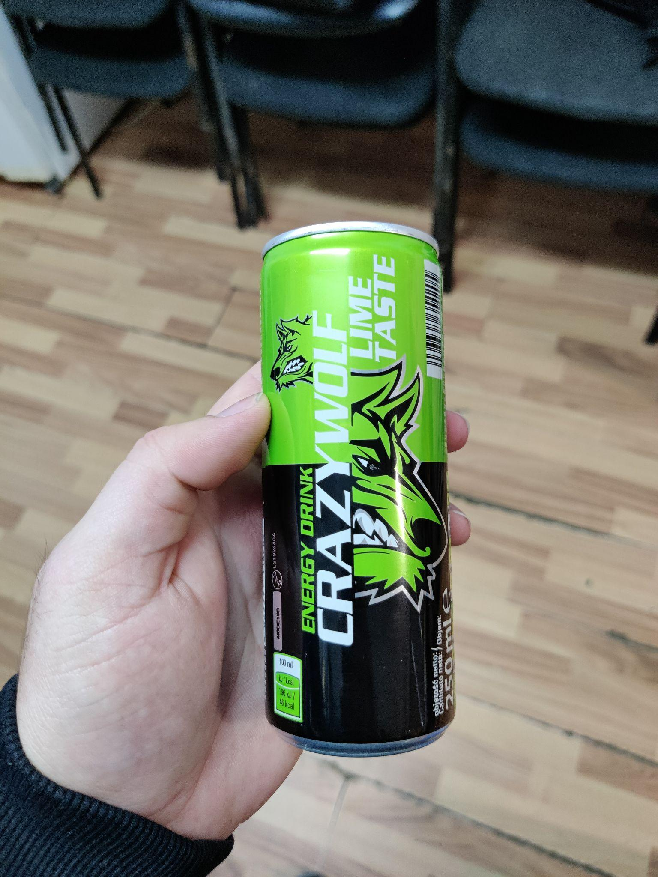
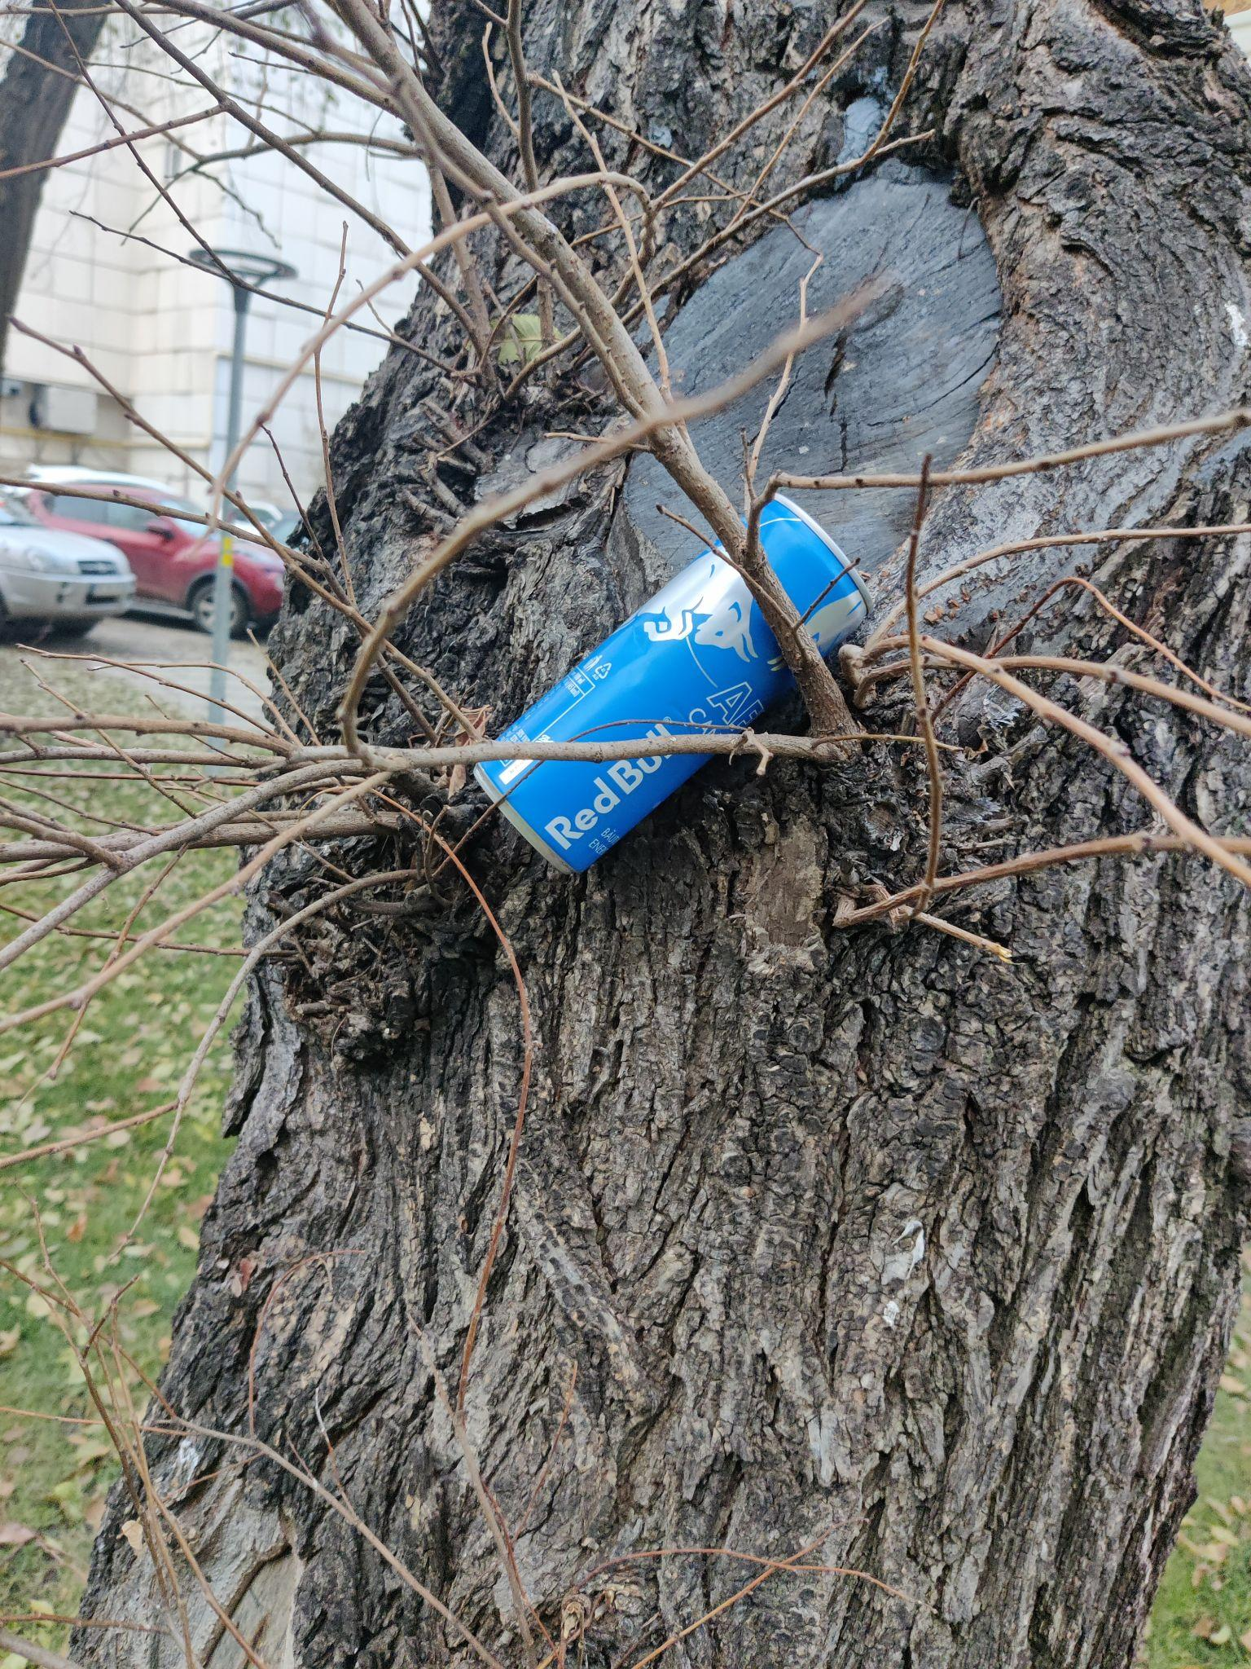
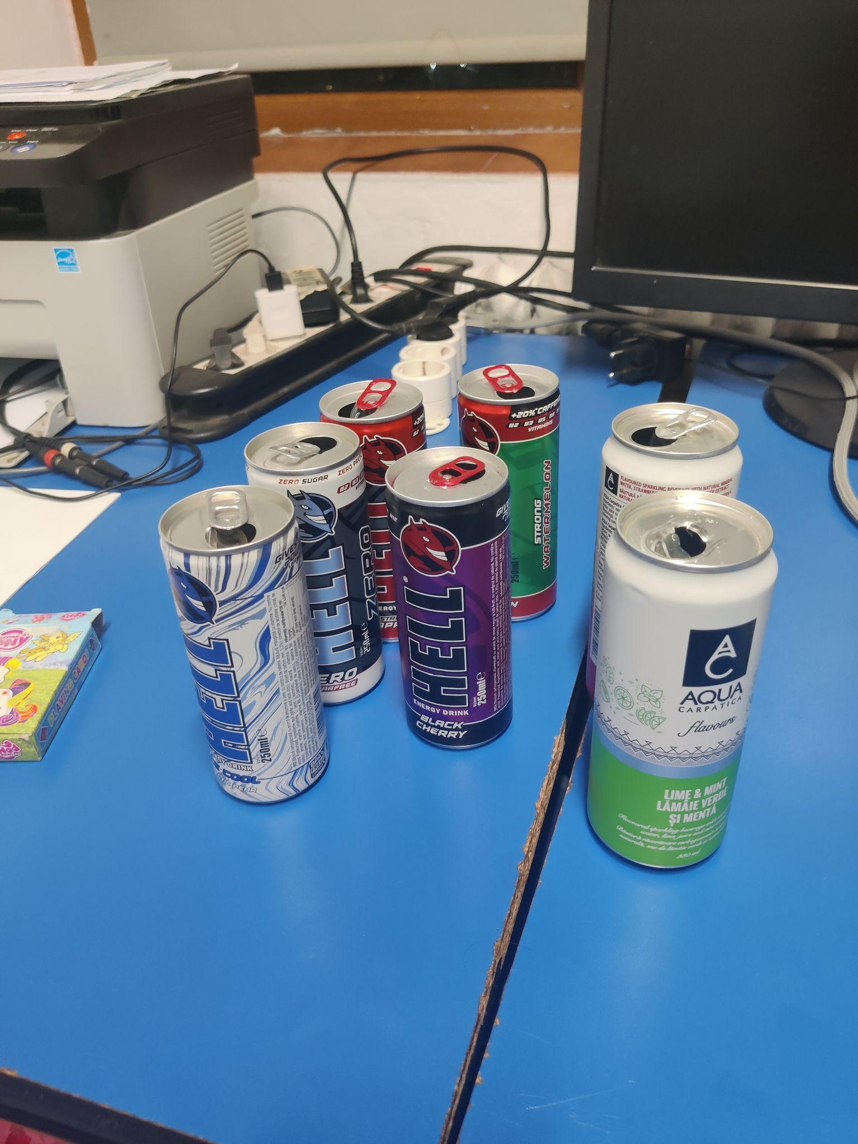
Crearea setului de date
Obținerea pozelor
Am început prin a face poze la diferite doze din mărci diferite

Slide 6
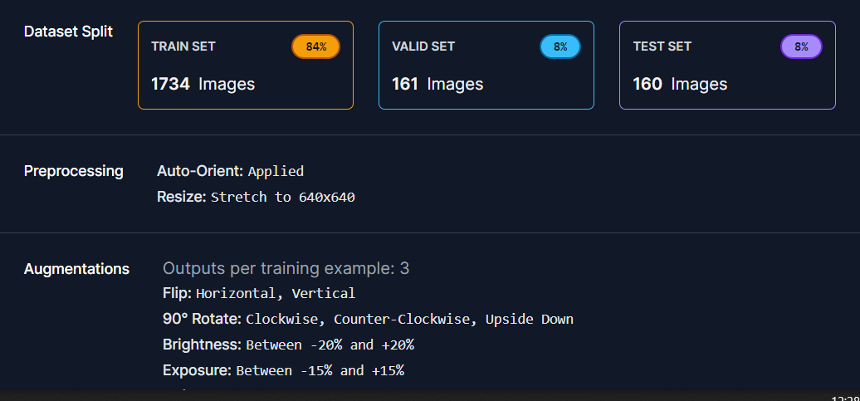
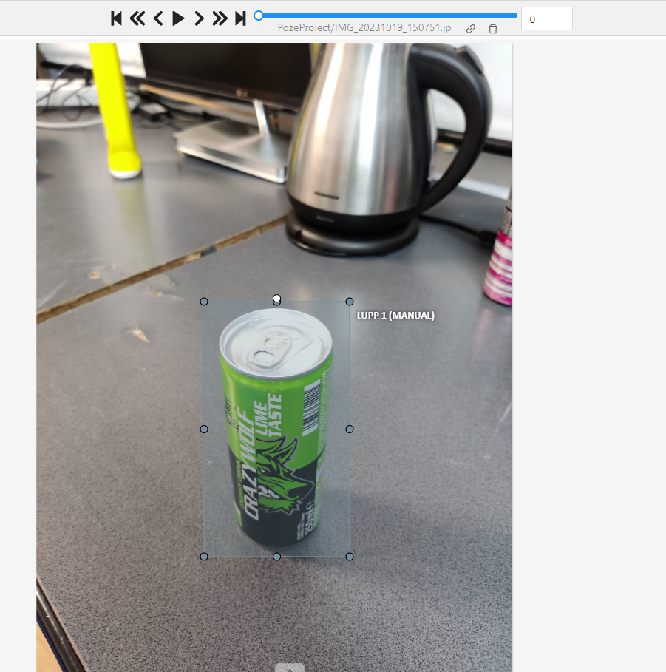
b. Adnotarea pozelor
Am folosit aplicația CVAT pentru acest pas:
c. Categorizarea și augmentarea pozelor:
Pentru acest pas am împărțit pozele în 3 categorii:
training, validare și test folosind Roboflow.

Slide 7
2. Crearea și configurarea modelului
Am ales să folosim un model bazat pe YOLO. Mai departe am creat modelul într-un notebook Google colab și l-am antrenat folosind setul de date.
Odata antrenat, putem folosi modelul pentru recunoașterea de obiecte în imagini

Slide 8
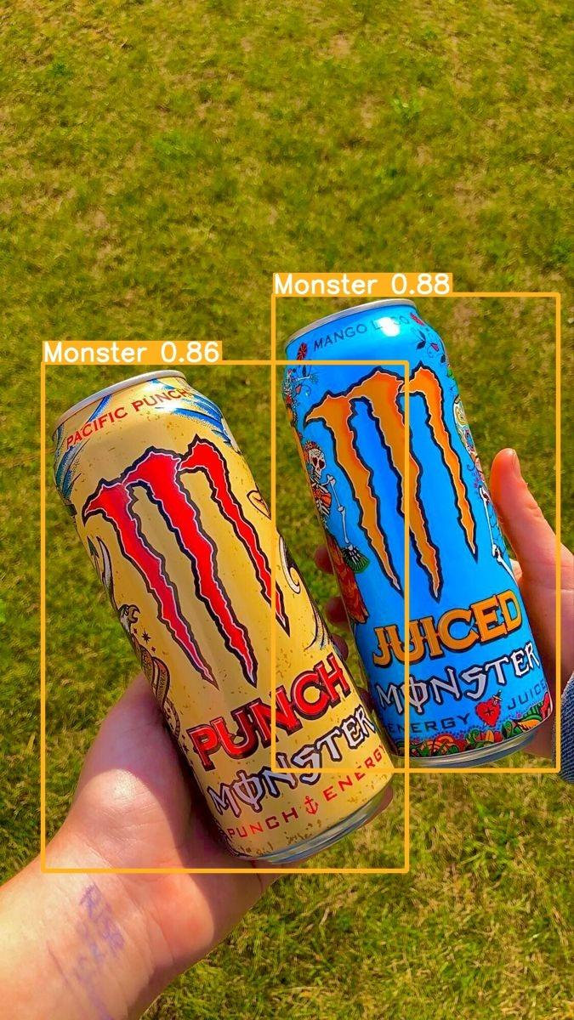
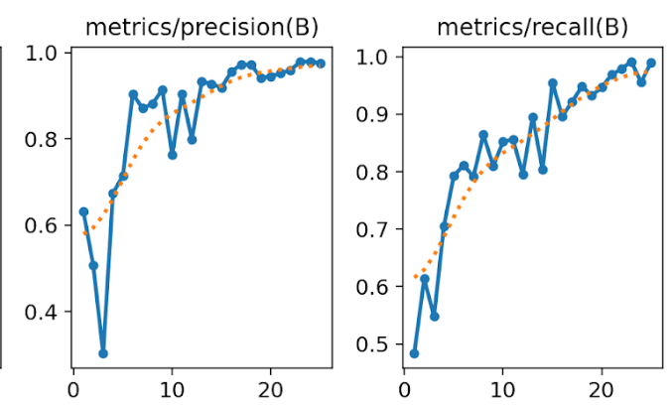
Evaluarea soluției
Odată antrenat, folosind dataset-ul augmentat și categorizat înainte, modelul prezintă o precizie și un recall de peste 90% față de task-ul de a recunoaște obiectele clasificate.

Slide 9
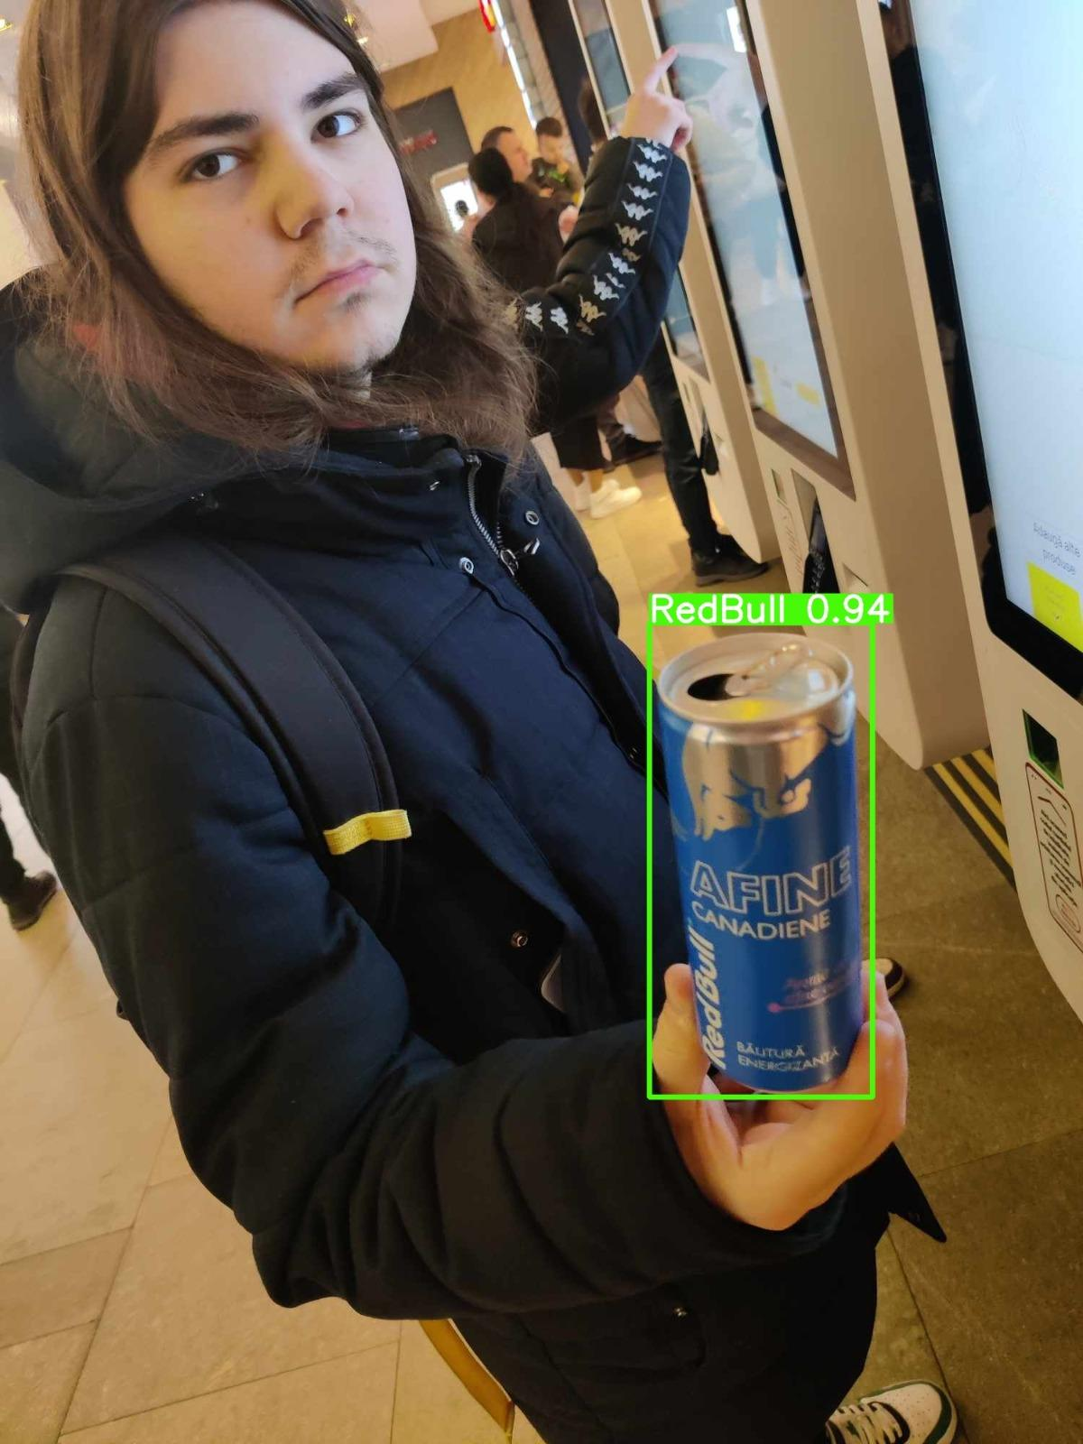
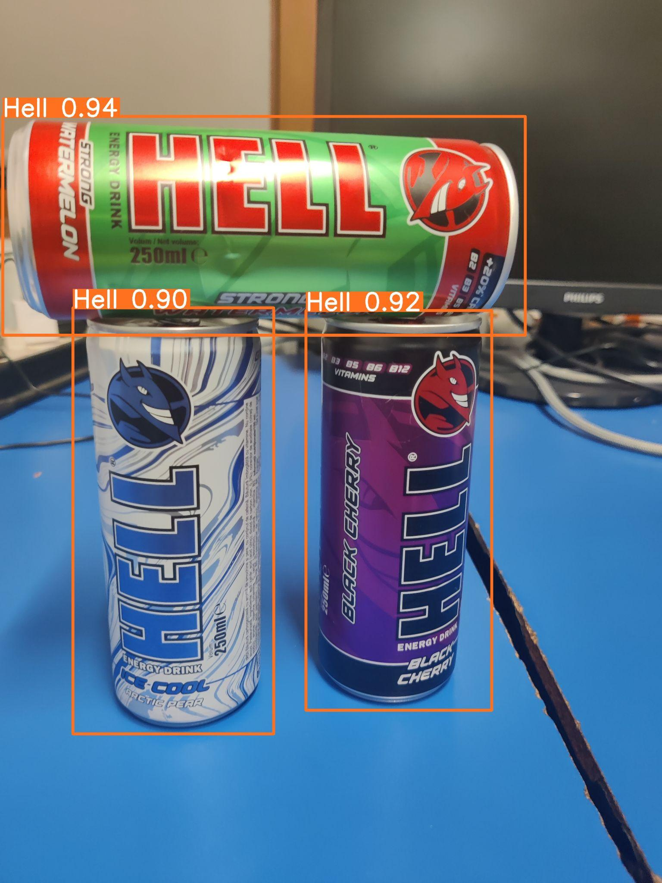
Modelul este de asemenea capabil să recunoască obiecte în ipostaze abnormale

Slide 10
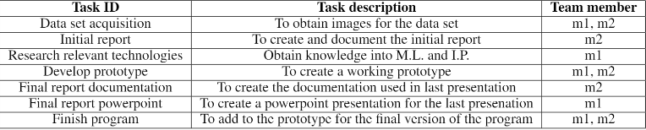
Concluzii
În final, modelul prezintă o anume înclinație spre mărcile adăugate aproape de finalul proiectului.
Cât despre contribuția fiecărui membru din echipă, am respectat aproape integral tabelul propus în raportul inițial al proiectului
Evaluând produsul final, putem concluziona ca am îndeplinit majoritatea dacă nu chiar toate obiectivele propuse inițial.

